Slide 1
«Природні зони України»
Доброго дня! Сьогодні ми попрацюємо із темою

Slide 2
Теплові пояси

Slide 3
Передбачення
Про що йтиметься на уроці?
https://www.youtube.com/watch?v=WHeOZLmXxn8

Slide 4
Вправа «Нотна грамота – розкодуй!»
Знайди та прибери назви перших п’яти нот у цій фразі:
ДОПРИРЕРОДМІНІФАЗОСОЛЬНИ
ДОПРИРЕРОДМІНІФАЗОСОЛЬНИ

Slide 5
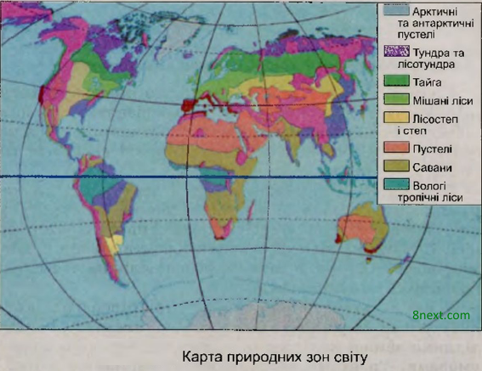

Slide 6
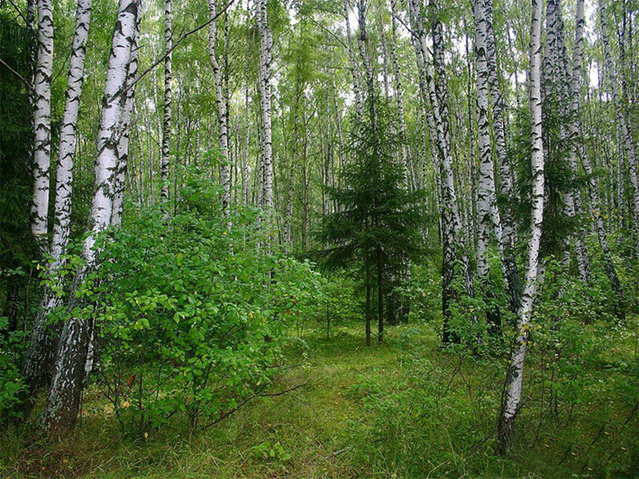
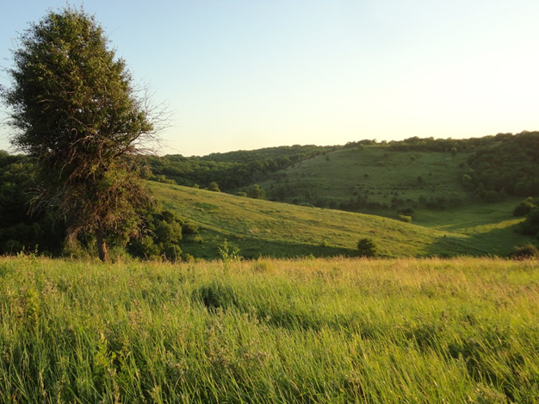
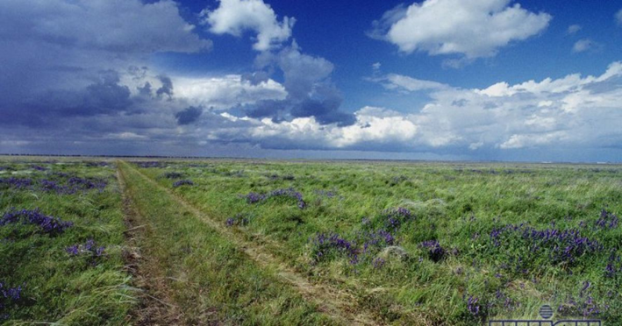
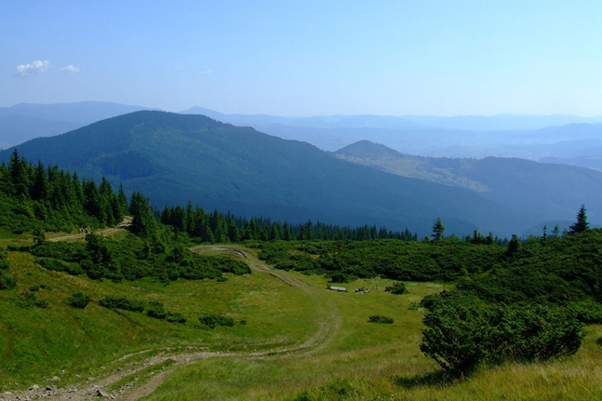
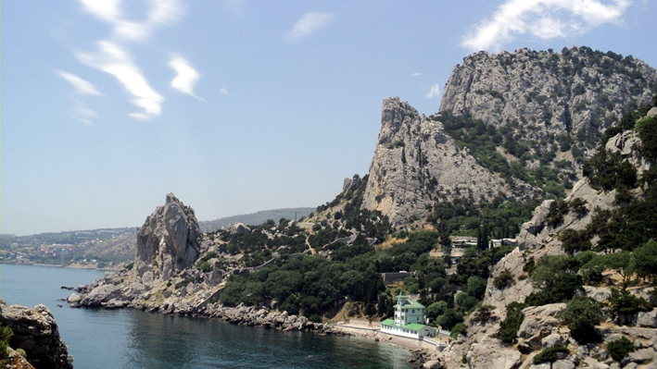

Slide 7
Найнижче положення Сонце займає біля Північного полюса. Що ближче до екватора, то вище піднімається Сонце над горизонтом і то триваліше і спекотніше літо, коротша й тепліша зима.

Slide 8
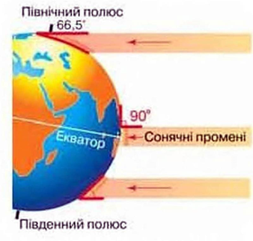
Кути, під якими Сонце потрапляє на різні ділянки поверхні Землі

Slide 9
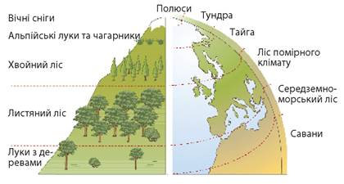
Зміна природних зон на рівнинах і у горах

Slide 10
Природні зони - ділянки земної кулі, подібні за природними умовами (надходженням кількості тепла й вологи, погодними умовами в різні пори року, видами ґрунтів, річковою мережею річок, певним рослинним і тваринним світом, і як наслідок, також діяльністю людини).

Slide 11
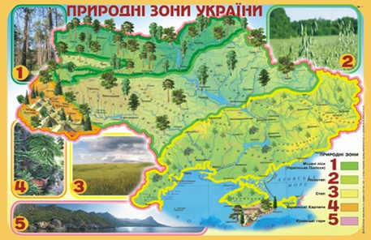

Slide 12
Фізкультпауза (зімітувати рухи)
https://www.youtube.com/watch?v=5gxZ2-Hoyqo&list=PLElG6fwk_0UnUQzb9Y5mM3p0TJ_Tu2Oe2&index=34&t=0s

Slide 13
План характеристики природної зони
1. Де розміщена, межі.
2. Форми земної поверхні.
3. Водойми.
4. Ґрунти.
5. Рослинний і тваринний світ.
6. Екологічні проблеми. Охорона природи.
7. Залежність діяльності людей від природних умов.

Slide 14
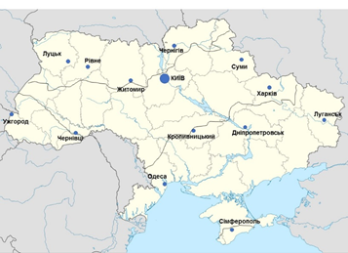

Slide 15
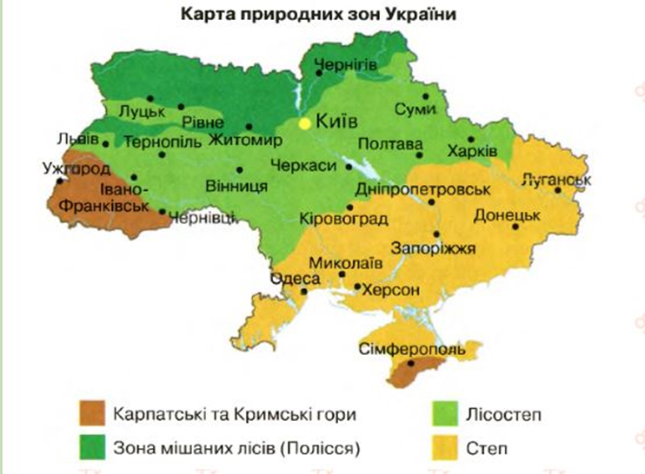

Slide 16
Домашнє завдання
Прочитати в підручнику параграф 41.
Закінчити роботу в контурній карті (визначення природних зон України).
Переглянути відео «Дива природи України», розміщене у Класрумі за посиланням https://www.youtube.com/watch?v=R795gjM3xj4
Виконати у Класрумі тест з творчим завданням (характеристика-уява обраної для подорожі природної зони). https://docs.google.com/forms/d/e/1FAIpQLSeM4zjGEuS-_Zeh6uLq8Tel7TUdO6f-yG77kzsDJrKMQ-js1Q/viewform?usp=sf_link
-

